Slide 1
Е.Шварц "Сказка о потерянном времени"
Русский язык и литература. 7 класс

Slide 2
Вы узнаете:
-о жизни и творчестве Евгения Шварца и познакомитесь с его произведением «Сказка о потерянном времени».
Вы сможете:
- определять основную мысль, опираясь на содержание текста;
- формулировать проблемные вопросы по тексту;
- использовать виды чтения, включая поисковое.

Slide 3


Загадка
Без ног и без крыльев оно,
Быстро летит,
Не догонишь его.

Slide 4
Загадка
Без ног и без крыльев оно,
Быстро летит,
Не догонишь его. (Время)

Slide 5
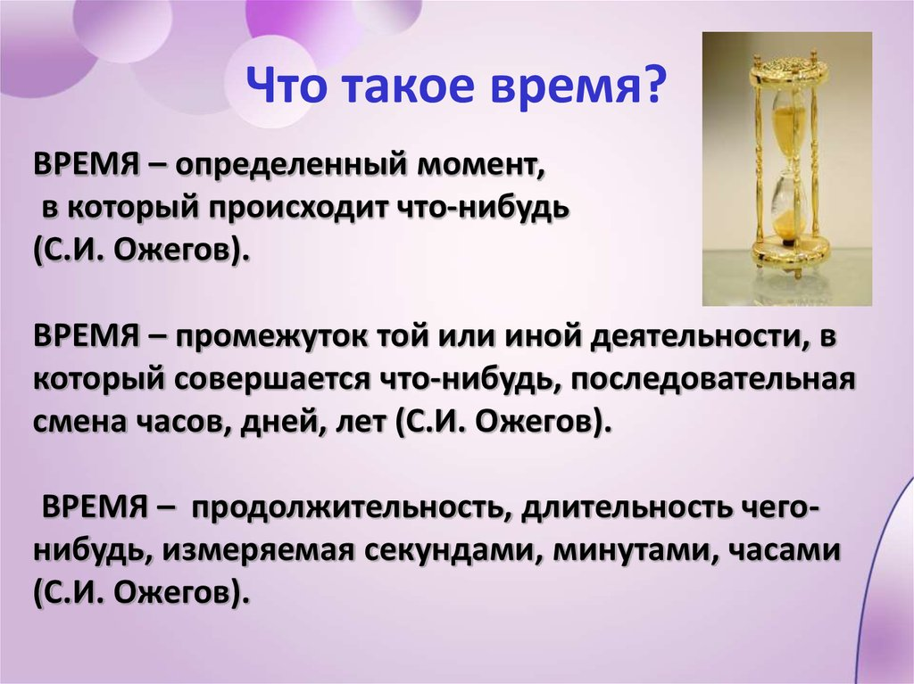


Slide 6
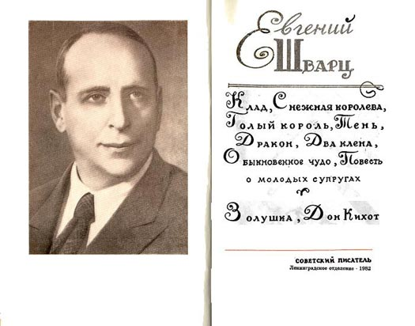

Знакомство с жизнью и творчеством Е. Л. Шварца
Евгений Львович Шварц родился в 1896 году в городе Казань в семье врача. После окончания гимназии поступил учиться на юридический факультет Московского университета. После его окончания уезжает в Ростов-на-Дону и устраивается на работу в театральную мастерскую. Любовь к театру будущему писателю привили его родители. Отец прекрасно пел, играл на скрипке. Родители обожали театр и сами участвовали в любительских спектаклях. Сам Евгений Львович Шварц замечательно танцевал, пел, владел искусством пантомимы. Ему пророчили большое актёрское будущее, но его манила литература. Написал много сказок для детей, рассказов для взрослых, пьес для постановки в театре.

Slide 7
Работа с текстом
Жил-был мальчик по имени Петя Зубов. Учился он в третьем классе четырнадцатой школы и все время отставал, и по русскому письменному, и по арифметике, и даже по пению.
- Успею! - говорил он в конце первой четверти. - Во второй вас всех догоню. А приходила вторая - он надеялся на третью. Так он опаздывал да отставал, отставал да и опаздывал и не тужил. Все "успею" да "успею".
И вот однажды пришел Петя Зубов в школу, как всегда с опозданием. Вбежал в раздевалку. Шлепнул портфелем по загородке и крикнул:
- Тетя Наташа! Возьмите мое пальтишко!
А тетя Наташа спрашивает откуда-то из-за вешалок:
- Кто меня зовет?
- Это я. Петя Зубов, - отвечает мальчик.
- А почему у тебя сегодня голос такой хриплый? - спрашивает тетя Наташа.
- А я и сам удивляюсь, - отвечает Петя. - Вдруг охрип ни с того ни с сего.
Вышла тетя Наташа из-за вешалок, взглянула на Петю, да как вскрикнет: «Ой!»
Петя Зубов тоже испугался и спрашивает:
- Тетя Наташа, что с вами?
- Как что? - отвечает тетя Наташа. - Вы говорили, что вы Петя Зубов,а на самом деле вы, должно быть, его дедушка.
- Какой же я дедушка? - спрашивает мальчик. - Я - Петя, ученик третьего класса.
- Да вы посмотрите в зеркало! - говорит тетя Наташа.

Slide 8
Работа с текстом
Взглянул мальчик в зеркало и чуть не упал. Увидел Петя Зубов, что превратился он в высокого, худого, бледного старика. Выросли у него окладистая борода, усы. Морщины покрыли сеткою лицо. Смотрел на себя Петя, смотрел, и затряслась его седая борода. Крикнул он басом:
- Мама! - и выбежал прочь из школы.
Бежит и думает: "Ну, уж если и мама меня не узнает, тогда все пропало". Прибежал Петя домой и позвонил три раза. Мама открыла ему дверь. Смотрит она на Петю и молчит. И Петя молчит тоже. Стоит, выставив свою седую бороду, и чуть не плачет.
- Вам кого, дедушка? - спросила мама наконец.
- Ты меня не узнаешь? - прошептал Петя.
- Простите, нет, - ответила мама. Отвернулся бедный Петя и пошел куда глаза глядят.

Slide 9
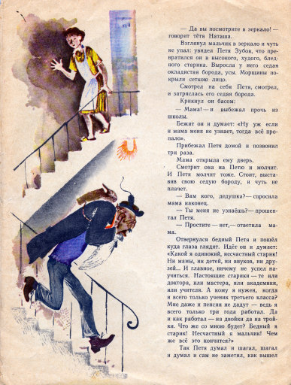
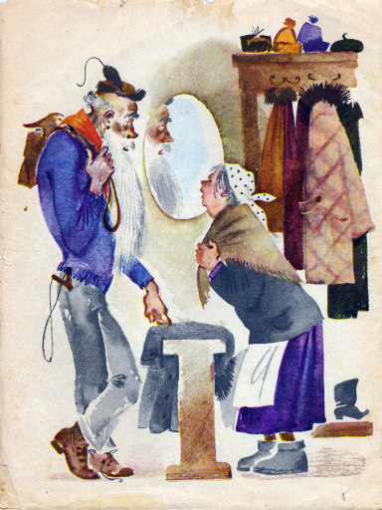
Задание 1
- Прочитайте ещё раз текст, ответьте на вопросы и запишите ответы.
- Кто такой Петя Зубов?
-Заметил ли Петя, что с ним случились перемены?
Как герой воспринимает волшебство?
-Как звали школьную гардеробщицу?
-Почему гардеробщица испугалась?
-Что произошло с Петей и почему?
-Что сказала мама Пете?

Slide 10
Примерные ответы
-Кто такой Петя Зубов? (Ученик 3 класса 14 школы)
-Заметил ли Петя, что с ним случились перемены? (Всё произошло неожиданно)
-Как герой воспринимает волшебство? (Огорчается, расстраивается, пугается.)
-Как звали школьную гардеробщицу?(тётя Наташа)
-Почему гардеробщица испугалась?(она увидела перед собой не мальчика Петю Зубова, а дедушку)
-Что произошло с Петей и почему? (Превратился в высокого, худого, бледного старика)
-Что сказала мама Пете?(Вам кого, дедушка?)

Slide 11
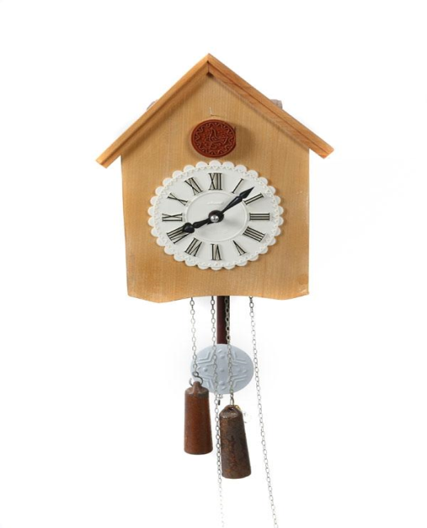
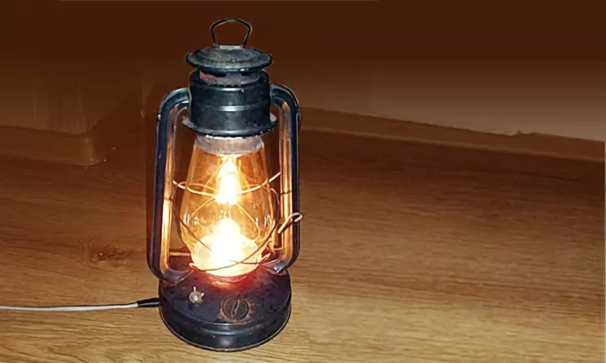
Словарная работа
Окладистая борода - широкая,густая борода
Керосиновая лампа - лампа на керосине
Ходики-небольшие стенные часы с гирями

Slide 12
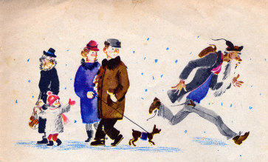
Задание 2
-Выпишите числительные из 1 части и запишите их словами. Укажите их разряд и определите падеж.
-Что обозначают выделенные фразеологизмы ?
пошёл куда глаза глядят -
ни с того ни с сего -

Slide 13
Примерные ответы
-Выпишите числительные из 1 части и запишите их словами. Укажите их разряд и определите падеж.
3 – в третьем классе (порядк., П.п. )
14 – четырнадцатой школы (порядк., Р.п. )
1- первой четверти (порядк., Р.п.)
2- во второй четверти (порядк.П.п.)
3-на третью четверть (порядк.В.п.)
-Что обозначают выделенные фразеологизмы из 1 части?
пошёл куда глаза глядят - в неопределённом направлении, неизвестно куда
ни с того ни с сего - неожиданно, без видимых причин

Slide 14
Работа с текстом
Идет он и думает:
- Какой я одинокий, несчастный старик. Ни мамы, ни детей, ни внуков, ни друзей... И главное, ничему не успел научиться. Так Петя думал и шагал, шагал и думал - и сам не заметил, как вышел за город и попал в лес. И шел он по лесу, пока не стемнело. "Хорошо бы отдохнуть", - подумал Петя и вдруг увидел, что в стороне, за елками, белеет какой-то домик. Вошел Петя в домик - хозяев нет. Стоит посреди комнаты стол. Над ним висит керосиновая лампа. Вокруг стола - четыре табуретки. Ходики тикают на стене. А в углу горою навалено сено. Лег Петя в сено, зарылся в него поглубже, согрелся, поплакал тихонько, утер слезы бородой и уснул. Просыпается Петя - в комнате светло, керосиновая лампа горит под стеклом. А вокруг стола сидят ребята - два мальчика и две девочки. Большие окованные медью счеты лежат перед ними. Ребята считают и бормочут. - Два года, да еще пять, да еще семь, да еще три... Это вам, Сергей Владимирович, а это ваши, Ольга Капитоновна, а это вам, Марфа Васильевна, а это ваши, Пантелей Захарович. Замер Петя Зубов, не дышит, ловит каждое слово. И страшно ему стало от того, что услышал он.
Не мальчики и девочки, а злые волшебники и злые волшебницы сидели за столом! Вот ведь как, оказывается, устроено на свете: человек, который понапрасну теряет время, сам не замечает, как стареет. И злые волшебники разведали об этом и давай ловить ребят, теряющих время понапрасну. И вот поймали волшебники Петю Зубова, и еще одного мальчика, и еще двух девочек и превратили их в стариков. Состарились бедные дети, и сами этого не заметили: ведь человек, напрасно теряющий время, не замечает, как стареет. А время, потерянное ребятами, - забрали волшебники себе. И стали волшебники малыми ребятами, а ребята - старыми стариками. Как быть? Что делать? Да неужели же не вернуть ребятам потерянной молодости?

Slide 15
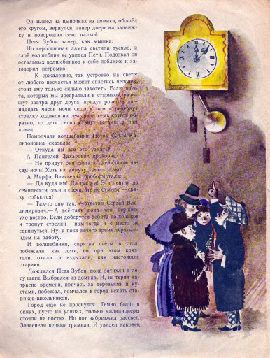

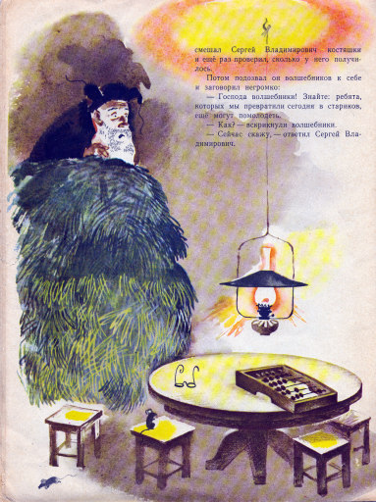
Задание 3
-Прочитайте ещё раз текст и составьте вопросы по сказке.

Slide 16
Примерные ответы
Какие мысли появились у Пети Зубова?
Куда пошел Петя?
Где оказался Петя?
Что Петя делал в домике?
Кого Петя увидел в домике?
О чём говорили злые волшебники и злые волшебницы?
Что значит «понапрасну теряет время»?

Slide 17

Правильно распоряжаться своим временем, крайне важно, иначе мы никогда ничего не успеем.

Slide 18
Задание 4
Прочитайте слова. Выберите из них те качества, которые помогают ученикам добиться успехов в учёбе и жизни.
Ленивый, рассеянный, внимательный, усидчивый, несобранный, трудолюбивый, любознательный, умный, послушный, непоседливый, добросовестный,
безответственный, целеустремленный, неряшливый,
организованный.

Slide 19
Примерные ответы
Внимательный, усидчивый, трудолюбивый, любознательный, умный, послушный, добросовестный, целеустремлённый, организованный.

Slide 20
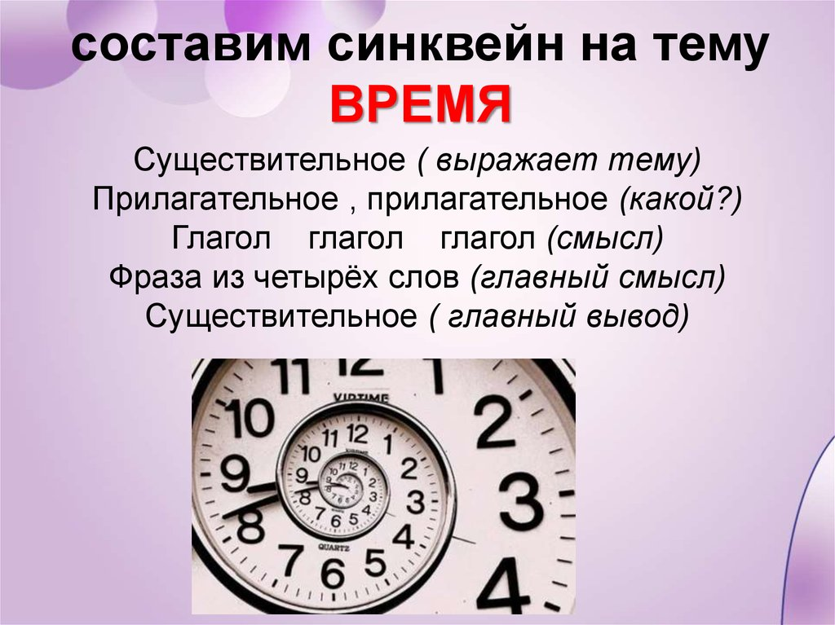
Творческое задание

Slide 21
Примерные ответы
Время. Определенное, точное. Создает, устанавливает, фиксирует. Отправная точка отсчета. Мера.

Slide 22
Тестовые задания
1.Как звали главного героя сказки?
а) Миша Петров
б) Ваня Ковалев
в) Петя Зубов

Slide 23
Тестовые задания
1.Как звали главного героя сказки?
а) Миша Петров
б) Ваня Ковалев
в) Петя Зубов

Slide 24
Тестовые задания
2.Что всегда говорил Петя, когда опаздывал?
а) Успею!
б) Всё равно!
в) Что!?!?

Slide 25
Тестовые задания
2.Что всегда говорил Петя, когда опаздывал?
а) Успею!
б) Всё равно!
в) Что!?!?

Slide 26
Тестовые задания
3.В кого превратился мальчик?
а) В бабушку
б) В девочку
в) В старика

Slide 27
Тестовые задания
3.В кого превратился мальчик?
а) В бабушку
б) В девочку
в) В старика

Slide 28
Тестовые задания
4. Что делали с людьми злые волшебники?
а) Похищали их и держали запертыми в сарае
б) Пугали их страшными заклинаниями
в) Забирали у них время, которое тратилось понапрасну

Slide 29
Тестовые задания
4. Что делали с людьми злые волшебники?
а) Похищали их и держали запертыми в сарае
б) Пугали их страшными заклинаниями
в) Забирали у них время, которое тратилось понапрасну

Slide 30
Тестовые задания
5. Ходики – это….
а) любые движущиеся предметы
б) движущиеся люди
в) часы

Slide 31
Тестовые задания
5. Ходики – это….
а) любые движущиеся предметы
б) движущиеся люди
в) часы

Slide 32
Домашнее задание
Найти пословицы и поговорки, которые отражают смысл названия сказки.

Slide 33
Итог урока
Сегодня вы узнали о жизни и творчестве Евгения Шварца и познакомились с его произведением «Сказка о потерянном времени».
Вспомнили структуру составных числительных.

Slide 34
Баршаға қолжетімді, сапалы білім!
Үш тілді
Цифрлы Қазақстан
Нәтижелі
Қол
жетімді
Дербес оқыту
Тиімді
Білімді бағалау
Заманауи технология
Качественное образование,
доступное всем!

